Slide 1

ZÁRÓVIZSGA TÁJÉKOZTATÓ ÓE-KGK-KPSZI
2026. június 2.

Slide 2
Résztvevők az Óbudai Egytem Keleti Károly Gazdasági Karról:
Cseri Ágota tanulmányi ügyintéző
Óbudai Egyetem Keleti Károly Gazdasági Kar
Tanulmányi Iroda cseri.agota@kgk.uni-obuda.hu
Horváth Borbála intézeti adminisztrátor
Óbudai Egyetem Keleti Károly Gazdasági Kar
Közgazdaságtudományi, Pénzügyi és Számviteli Intézet horvath.borbala@kgk.uni-obuda.hu
Dr. Mizser Csilla Ilona egyetemi docens, intézetigazgató-helyettes
Óbudai Egyetem Keleti Károly Gazdasági Kar
Közgazdaságtudományi, Pénzügyi és Számviteli Intézet mizser.csilla@kgk.uni-obuda.hu

Slide 3
A záróvizsga menete:
A záróvizsga két részből áll:
• 1. rész: a szakdolgozat védése -prezentáció
• 2. rész: két (vagy 3: MM BSc) témakörből záróvizsga letétele.
1. A szakdolgozat védése:
A hallgató a Záróvizsga Bizottság előtt – prezentáció formájában – ismerteti szakdolgozatát kb. 10-15
percben. A prezentáció kötelező, melyhez eszközöket (számítógép, projektor) az Intézet biztosít.
A Záróvizsga Bizottság elnöke, valamint tagjai kérdéseket tesznek fel a szakdolgozattal kapcsolatban,
figyelembe véve a szakdolgozat bírálatát is.
A kérdésekre a hallgatónak felkészülési idő nélkül kell
válaszolnia.

Slide 4
1.) Gazdálkodási és menedzsment szakos jelöltek esetében:
- komplex gazdasági kérdéssor;
- szakirány tárgyaiból kialakított (Digitális Pénzügyek, Pénzügyi Menedzser; Projektmenedzsment B2B) kérdéssor.
2.) Gazdálkodási és menedzsment FOSZK—védés nincs!
- komplex gazdasági kérdéssor;
- projektmendzsment kérdéssor
3.) Kereskedelem és marketing szakos jelöltek esetében:
- komplex gazdasági kérdéssor;
- szakirány tárgyaiból (Projektmenedzser B2B) kialakított kérdéssor.
4.) Commerce and Marketing BSc (Curriculum “E”) students: 2 topics
- Final exam subject 1 (Complex);
- Final exam subject 2 (Project management and B2B marketing).
5.) Műszaki menedzser (E mintatanterv – modul rendszerű képzés):
- Komplex gazdasági kérdéssor;
-Gazdasági modul –projektmenedzser kérdéssor;
- Műszaki modul (Irányítási rendszerek, Elektrotechnika, Informatika) kérdéssor
6.) Vállalkozásfejlesztés mesterszak: - komplex záróvizsga tételsor „A”
- komplex záróvizsga tételsor „B”
2. A záróvizsga
A záróvizsga tárgyak témakörei
https://kgk.uni-obuda.hu/zarovizsga/

Slide 5
1. Záróvizsgázó Hallgatók bemennek a vizsgaterembe, feltöltik a PPT prezentációjukat (laptopot és projektort az egyetem biztosít), és várják a bizottság nyitóbeszédét.
2. A 10 perces védéssel kezd a Hallgató, majd a bizottság tagjai kérdéseket tesznek fel a prezentáció tartalmára vonatkozóan, figyelembe véve a szakdolgozat bírálatát is. Fel kell készülni arra is, hogy a szakdolgozat bírálójától kapott kérdésekre is válaszolni kell.
3. A prezentáció után a bizottság asztalán kihelyezett tételekből húz a Hallgató vizsgatételt. Miután a Hallgató kihúzta a tételeket, meg kell mondani a kiválasztott záróvizsga-tételek SZÁMAIT a bizottságnak.
4. A Hallgató elkezdheti a tételek kidolgozását az asztalnál (kapnak papírlapokat a témák kidolgozásához, de ne felejtsenek el magukkal hozni tollat).

Slide 6
5. Mindenkinek körülbelül 30 perc/záróvizsga-tételre van idő. A papíron és a tollon kívül más eszköz nem használható a tétel kidolgozása során!
6. Amikor a bizottság szólítja, a Hallgató odamegy a vizsgaasztalhoz, leül a bizottság elé, és elkezdi ismertetni a tételeit. A Hallgatónál lehet és időnként megnézheti azt a papírlapot, amelyen a tételeket kidolgozta. Fontos, hogy részletesen beszéljen a záróvizsgázó Hallgató minden témáról – ne várja meg, amíg a bizottság kérdéseket tesz fel! Készüljenek fel arra, hogy az adott téma minden fontos aspektusát lefedjék. Egyszerre csak egy hallgatót vizsgáztathat a bizottság – a párhuzamos vizsga tilos.
7. Ha a záróvizsga mindkét részét befejezte a Hallgató, elhagyhatja a vizsgatermet, ha szeretné, de az eredményhirdetésre vissza kell jönni (a bizottság meg tudja mondani, hogy mikorra kell visszaérkezni).
8. Amikor minden hallgató letette a vizsgát, a bizottság megkér mindenkit, hogy 5-10 percre hagyja el a termet, amíg eldöntik a végső osztályzatokat.
9. A bizottság határozza meg a végső osztályzatokat, amelyeket a bizottság elnöke hirdet ki a hallgatóknak a Záróvizsga legvégén, amikor minden hallgatót visszahívnak a vizsgaterembe.

Slide 7
Kidolgozás: csak az átadott, lepecsételt papírlapon! Bizottságnál marad a ZV végén.
A Záróvizsga Bizottság elnöke – az adott bizottságnál azon a napon – vizsgázó jelöltek eredményeit köteles szóban kihirdetni.
A záróvizsga eredményének, az oklevél minősítésének meghatározása a HKR-ben foglaltak szerint történik.

Slide 8
Hallgató neve; Neptun kódja
Szakdolgozat / Diplomamunka prezentáció
Szakdolgozat / Diplomadolgozat címe
Keleti Károly Gazdasági Kar
Szak:
Konzulens:
Budapest, 2026.

Slide 9
Problémafelvetés, célkitűzések
Célkitűzések
A szakdolgozat/diplomadolgozat célja 1-2 mondatban megfogalmazva.
Miért választotta ezt a témát?
Mi a téma aktualitása? (tudományos, szakmai és mindennapi megközelítésben)
(Ha felállított hipotéziseket, úgy azokat is tüntesse fel itt!)
Röviden, tételesen, egymás alá helyezve:
H₁:
H₂:
H₃:
Ha nem voltak hipotézisek, ez a rész törlendő. Ha nem fér ki, nyisson új diát!
Elméleti háttér
Anyag és módszer
Elemzés és eredmények
Következtetések, javaslatok

Slide 10
Elméleti háttér rövid bemutatása
Célkitűzések
Első gondolat
Második gondolat
Harmadik gondolat
Nem kell fogalmakat bemutatnia!
Azt írja le, hogy mit mutatott be a szakirodalom segítségével, milyen forrásokat használt fel (például hazai vagy külföldi szerzők)!
Címszavakban fogalmazzon inkább!
Hány hivatkozást (forrást) használt fel?
Összegezze röviden a szakirodalmak jellegét és minőségét!
Mi a legfőbb következtetés ezekből? Mi a szakirodalmi munka eredménye?
Elméleti háttér
Anyag és módszer
Elemzés és eredmények
Következtetések, javaslatok

Slide 11
Vizsgálati módszerek bemutatása
Célkitűzések
Milyen vizsgálati módszereket alkalmazott?
Mekkora volt a minta/ki volt az interjúalany?
Miért ezeket a módszereket választotta?
Mit vizsgált?
Milyen elemzési megoldásokat használt?
Milyen típusú kérdéseket tett fel? Miért?
Mennyire voltak kiértékelhetők a válaszok?
Volt-e valamilyen nehezítő tényező a kutatások során?
Mennyire tekinthető reprezentatívnak a kutatás?
Milyen formában gyűjtötte az adatok (például online vagy offline)?
stb.
Elméleti háttér
Anyag és módszer
Elemzés és eredmények
Következtetések, javaslatok

Slide 12
Főbb kutatási eredmények bemutatása I.
Célkitűzések
Elméleti háttér
Anyag és módszer
Elemzés és eredmények
Következtetések, javaslatok
Forrás: saját szerkesztés

Slide 13
Főbb kutatási eredmények bemutatása II.
Célkitűzések
Elméleti háttér
Anyag és módszer
Elemzés és eredmények
Következtetések, javaslatok
Forrás: saját szerkesztés

Slide 14
Főbb kutatási eredmények bemutatása III.
Célkitűzések
Elméleti háttér
Anyag és módszer
Elemzés és eredmények
Következtetések, javaslatok
Forrás: saját szerkesztés

Slide 15
Főbb kutatási eredmények bemutatása IV.
Célkitűzések
Elméleti háttér
Anyag és módszer
Elemzés és eredmények
Következtetések, javaslatok
Forrás: saját
Forrás: saját szerkesztés

Slide 16
A dolgozat főbb eredményei
Célkitűzések
E₁:
Röviden, vázlatosan mindegyikről!
E₂:
E₃:
E₄:
Elméleti háttér
Anyag és módszer
Elemzés és eredmények
Következtetések, javaslatok

Slide 17
Következtetések, javaslatok
Célkitűzések
Következtetések
Röviden, vázlatosan!
Javaslatok
Röviden, vázlatosan!
Elméleti háttér
Anyag és módszer
Elemzés és eredmények
Következtetések, javaslatok

Slide 18
Köszönöm a megtisztelő figyelmüket!

Slide 19
A bírálat során feltett kérdések
Kérdés 1
Kérdés 2
Ide írja a bíráló kérdését! A választ szóban kell megadnia.
Ide írja a bíráló kérdését! A választ szóban kell megadnia.

Slide 20
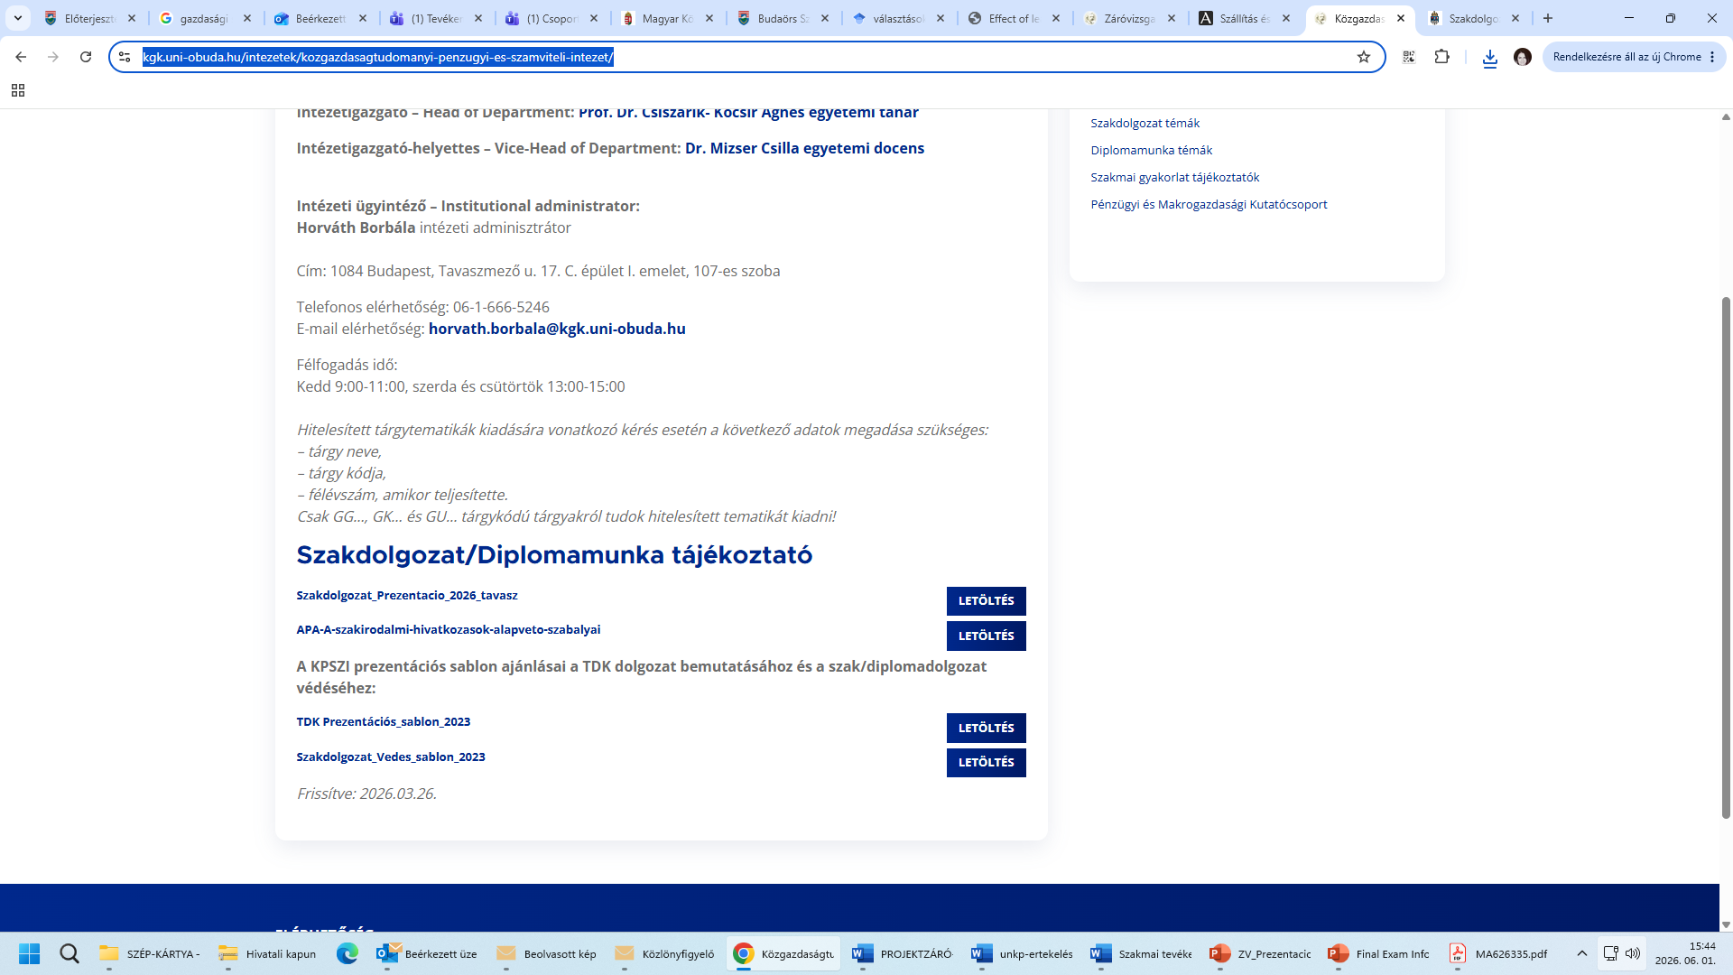
A prezentációs sablon elérhetősége:
https://kgk.uni-obuda.hu/intezetek/kozgazdasagtudomanyi-penzugyi-es-szamviteli-intezet/
!
Záróvizsga dátuma: 2026. június 22-23. hétfő-kedd.

Slide 21
Néhány jótanács a védéshez
Mielőtt elkezdi, köszöntse a Bizottságot és mutatkozzon be!
10 percnél hosszabb ideig ne akarjon beszélni!
Főleg a saját kutatásra, a saját eredményekre fókuszáljon, az irodalmakat a Bizottság tagjai ismerik.
Az előadás közben nézzen a Bizottság felé, tartson szemkontaktust!
Az előadás közben papírt vagy más segédeszközt nem használhat!
A prezentáció alatt „ne táncoljon”, próbáljon egyenletes testtartást tartani!
A prezentációs anyagot töltse fel a gépre a vizsga előtt!
Az előadás végén köszönje meg a figyelmet a Bizottság tagjainak!
A szak/diplomadolgozatot vissza fogja kapni a záróvizsga végén.
Az utolsó diát ne felejtse benne a prezentációban (13-as számú).
Ez a sablon csupán egy ajánlás. Tartalmában és formailag is eltérhet, ha úgy dönt.
A diákat röviden, tömören készítse el, ne írja tele a diákat szöveggel!
Az itt ajánlott sablontól eltérhet. Ha így tesz, használjon letisztult design-t és hagyományos betűtípusokat!
Ne „díszítse túl” a prezentációját, ne legyen túl sok az animáció és ne használjon túl erős, élénk színeket!
Ne legyenek a diák túlszínezettek.
Próbálja el az előadását, hogy biztosan beleférjen a 10 percbe!
Kérjen segítséget, hogy valaki hallgassa meg az előadását! Kapjon visszajelzést, hogy érthető-e az előadása.

Slide 22
Köszönöm szépen a figyelmet!
2026

